Slide 1
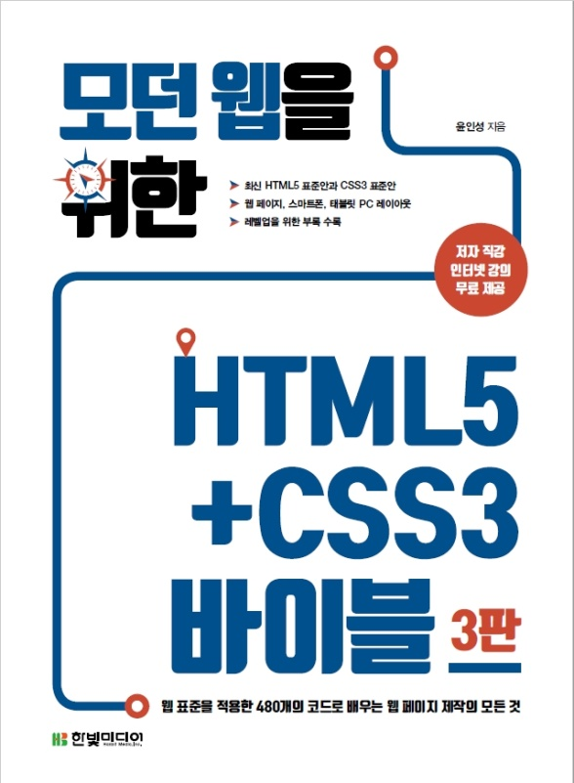
모던웹을 위한 HTML5+CSS3 바이블
CHAPTER 11: CSS 추가 규칙과 반응형 웹
ㅇㅇ대학교 ㅇㅇ학과
홍길동

Slide 2
시작하기전에
소스코드
http://www.hanbit.co.kr/src/10158

Slide 3
이 책의 학습 목표
CHAPTER 01: HTML5의 역사와 Visual Studio Code 설치하기
CHAPTER 02: 사용자에게 보이는 뷰를 만드는 HTML 태그
CHAPTER 03: HTML 문서 내부의 특정 요소를 선택할 때 사용하는 선택자에 관하여
CHAPTER 04: HTML 요소에 스타일을 적용하는 방법
CHAPTER 05: 레이아웃을 만드는 방법
CHAPTER 06: HTML5를 사용해 모바일 페이지를 만드는 방법
CHAPTER 07: 태블릿 PC를 위한, 동적 너비를 가지는 레이아웃 구성 방법
CHAPTER 08: 간단한 소셜커머스의 메인 페이지를 만들어보기
CHAPTER 09: 변형과 애니메이션에 관한 CSS3 고급 내용 살펴보기
CHAPTER 10: CSS3 변환(transform)으로 3D 구현하기
CHAPTER 11: @로 시작하는 코드, 규칙(@-rule)이 사용되는 반응형 웹
CHAPTER 12: 그리드 시스템과 관련된 플러그인 살펴보기

Slide 4
Contents
CHAPTER 11 CSS 추가 규칙과 반응형 웹
11.1 규칙(@ - rule)이란?
11.2 @import 규칙
11.3 @font -face 규칙
11.4 @media 규칙
11.5 반응형 웹
11.6 화면 방향 전환

Slide 5
CHAPTER 11 CSS 추가 규칙과 반응형 웹
@로 시작하는 코드, 규칙(@-rule)이 사용되는 반응형 웹

Slide 6
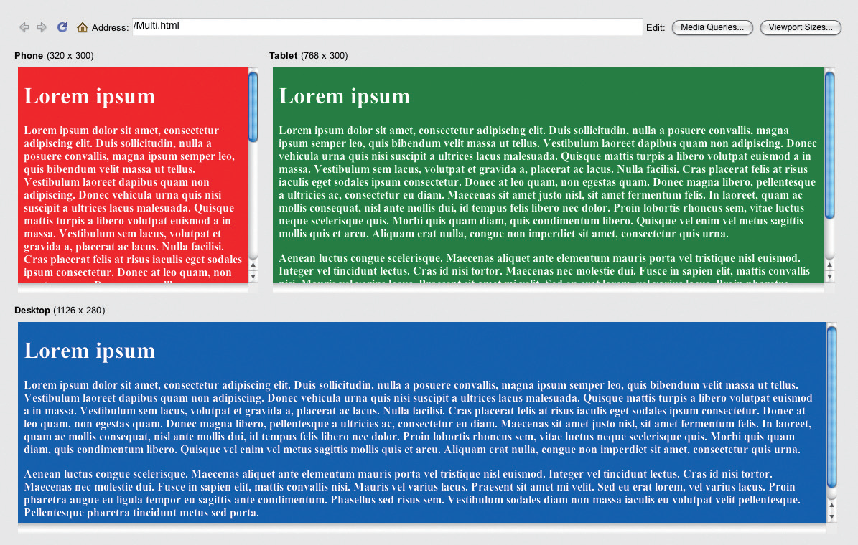
이 장에서 만들 예제
너비에 따라 다른 스타일이 적용되는 반응형 웹

Slide 7
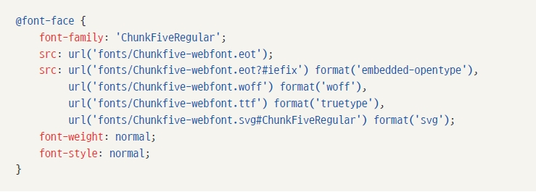
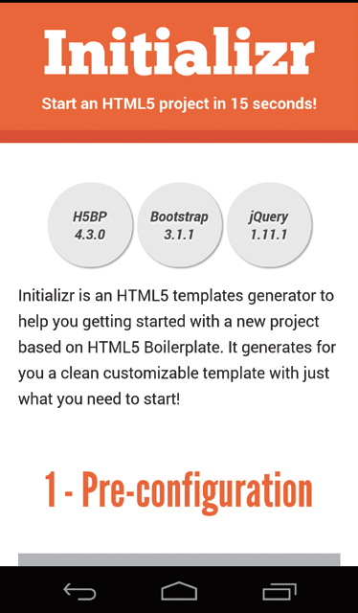
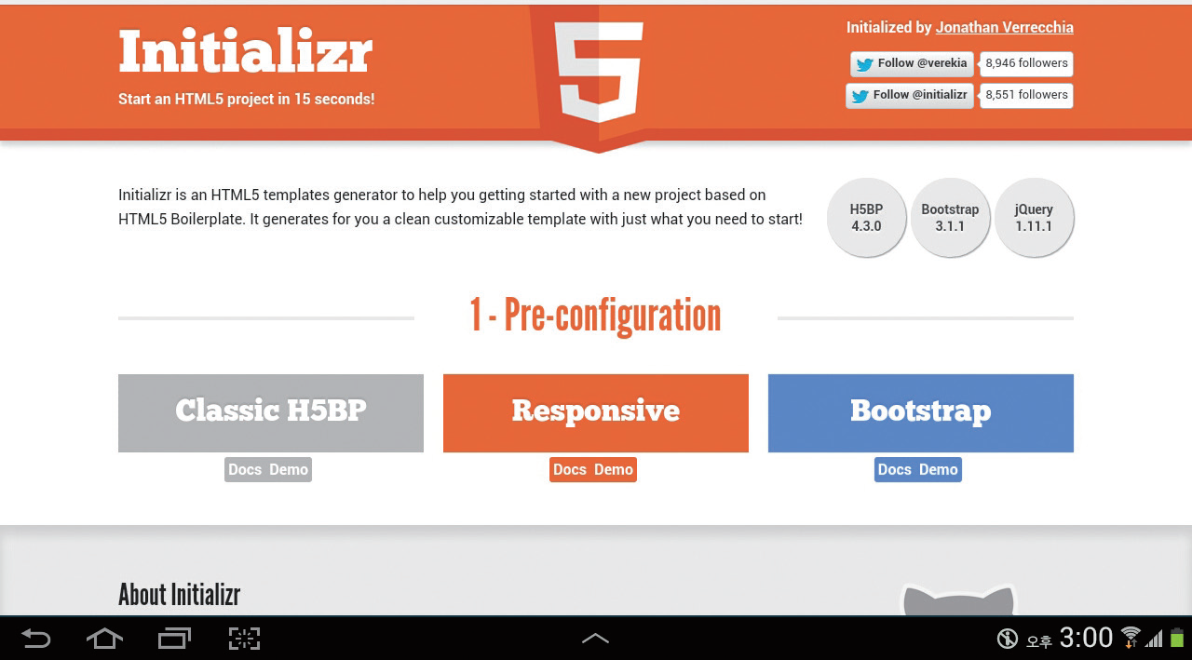
11.1 규칙(@-rule)이란?
@font-face 규칙 사례
반응형 웹 사례

Slide 8
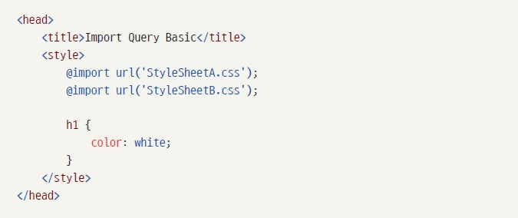
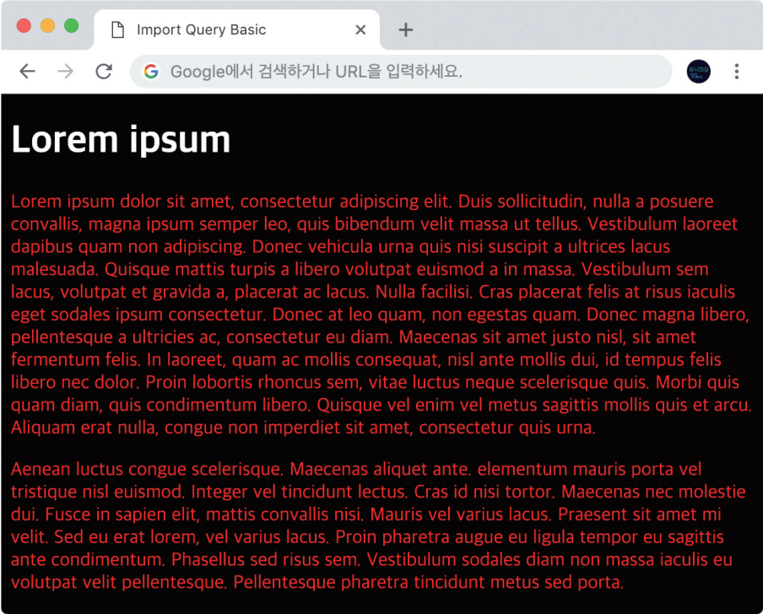
11.2 @import 규칙
CSS 파일의 규모가 커지면 코드를 쉽게 알아보기 위해 파일을 분리함
그러나 파일을 분리하면 분리할수록 HTML 페이지 내부에 link 태그가 많아지므로 코드가 지저분해지는 경향이 있음
이때 link 태그의 숫자를 줄일 수 있는 방법이 바로 @import 규칙
@import 규칙: 규칙 뒤에 url() 함수를 사용해 파일 경로를 입력해서 사용
@import 규칙은 일반 스타일 사용과 병행이 가능

Slide 9
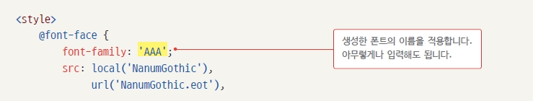
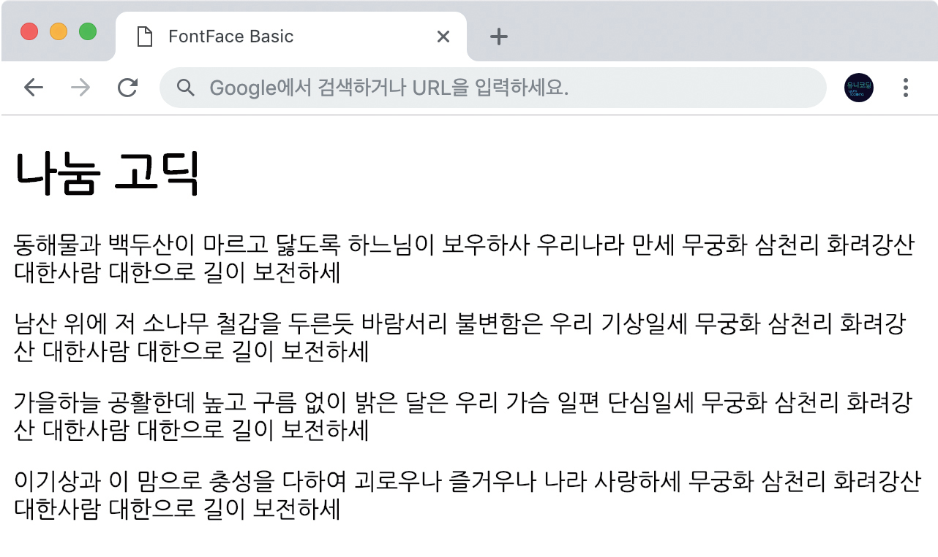
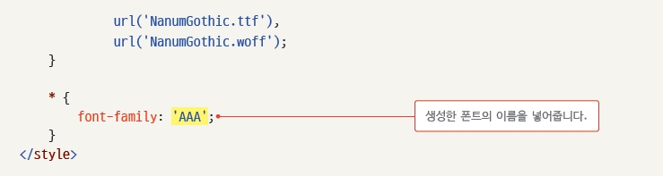
11.3 @font-face 규칙
@font-face 규칙: 웹 폰트를 생성할 때 사용하는 규칙
@font-face 규칙에는 반드시 font-family 속성이 포함되어야 함
font-family 속성에는 추가하고자 하는 폰트의 이름을 적용(본 예제에선 단순히 AAA라고 지정)
src 속성도 반드시 입력해야 하는 속성: local() 함수(사용자 컴퓨터에 있는 폰트 지정)와 url() 함수(사용자 컴퓨터에 없는 폰트 지정)를 사용

Slide 10
11.3 @font-face 규칙
속성 이름 | 설명
font-family | 폰트 이름을 지정
src | 폰트 파일을 지정
font-weight | 폰트 두께를 지정
font-style | 폰트 스타일을 지정
@font-face 규칙의 속성

Slide 11
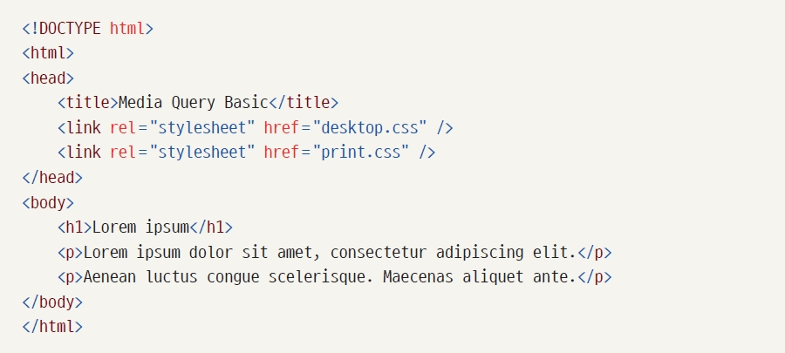
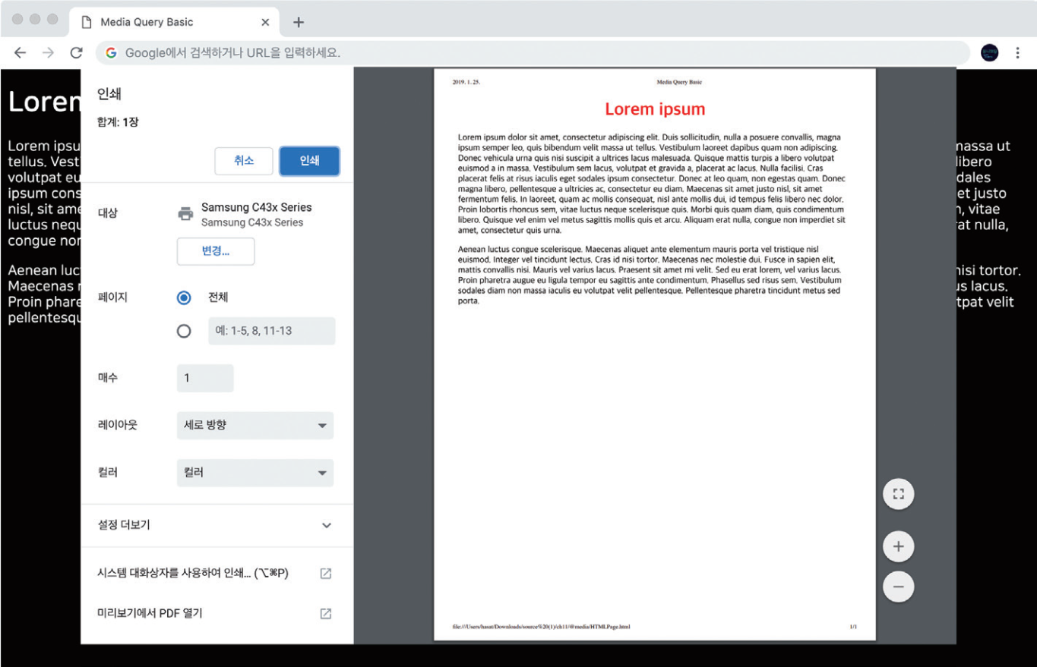
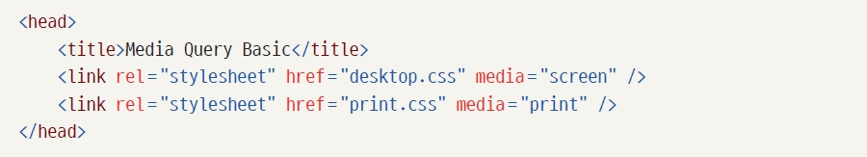
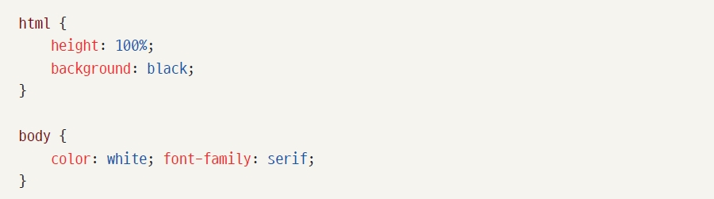
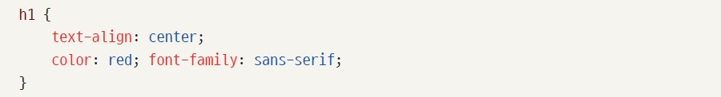
11.4 @media 규칙
HTML 페이지 구성
link 태그의 media 속성에 스타일시트가 특정한 디바이스에서만 작동하도록 만듬
media 속성을 사용하면 음성 장치부터 점자는 물론 프린터와 텔레비전에 맞게 스타일시트를 사용할 수 있음
HTMLPage.html 파일의 head 태그에 스타일시트에 맞는 미디어 장치 입력
이후 좌측 코드처럼 입력 후 데스크톱의 브라우저에서 HTML 페이지를 실행
웹 브라우저의 인쇄 기능을 사용해서 웹 페이지를 인쇄하면 print.css파일이 적용된 문서가 인쇄됨

Slide 12
11.5 반응형 웹
속성 | 설명
width | 화면의 너비
height | 화면의 높이
device-width | 장치의 너비
device-height | 장치의 높이
orientation | 장치의 방향
device-aspect-ratio | 화면의 비율
color | 장치의 색상 비트
color-index | 장치에서 표현 가능한 최대 색상 개수
monochrome | 흑백 장치의 픽셀당 비트 수
resolution | 장치의 해상도
미디어 쿼리

Slide 13
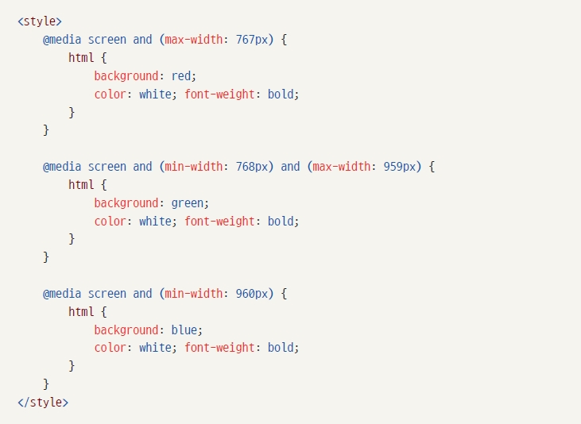
11.5 반응형 웹
HTML 페이지 구성
style 태그 입력: min 속성과 max 속성을 함께 사용해 장치의 화면 크기 구분
768픽셀: 아이패드가 수직 상태일 때의 너비 / 960픽셀: 일반적인 현대 웹 페이지의 너비

Slide 14
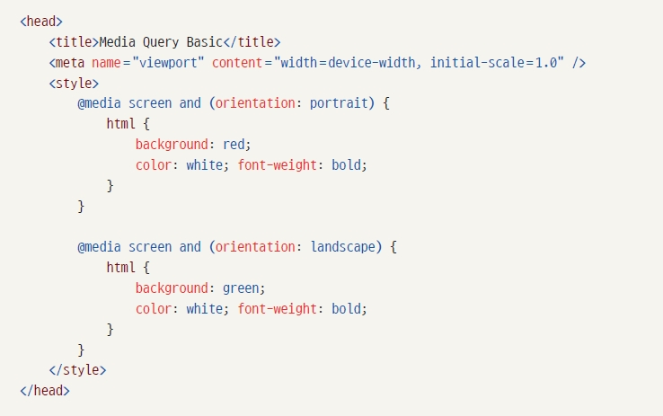
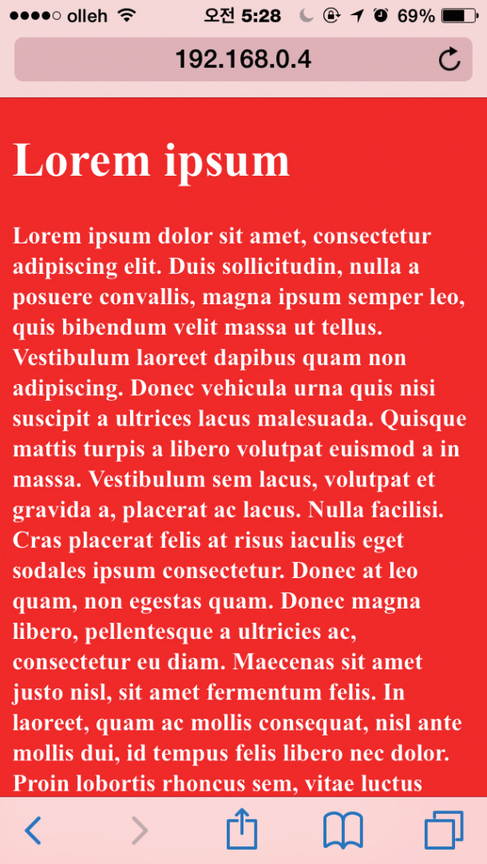
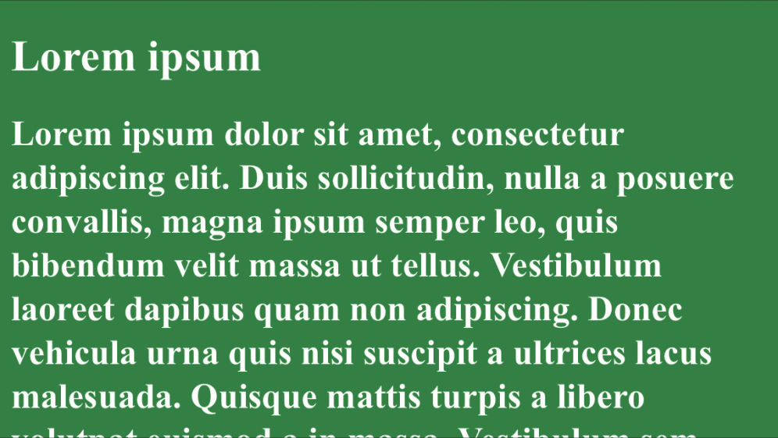
11.6 화면 방향 전환
화면 방향 전환을 확인하고 싶다면 orientation 속성 사용
orientation 속성에 portrait 키워드 또는 landscape 키워드를 적용하면 디바이스의 방향 확인 가능

